Slide 1
威胁情报新应用-量化安全风险
赵毅 谷安天下

Slide 2
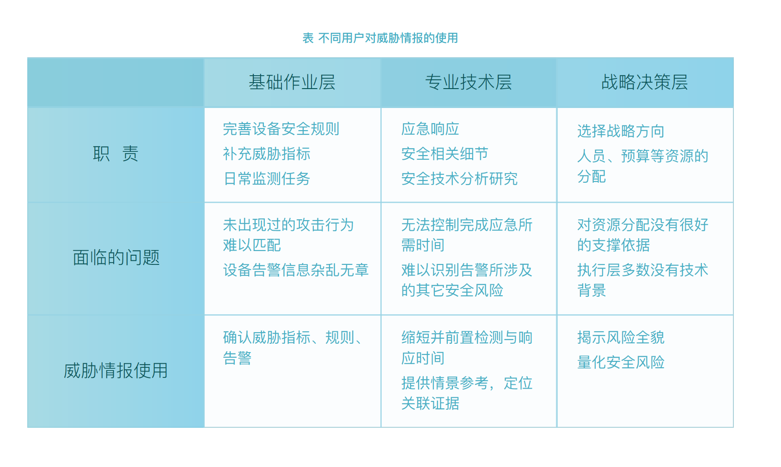
威胁情报“新”应用
来源安全牛《威胁情报技术指南报告》

Slide 3
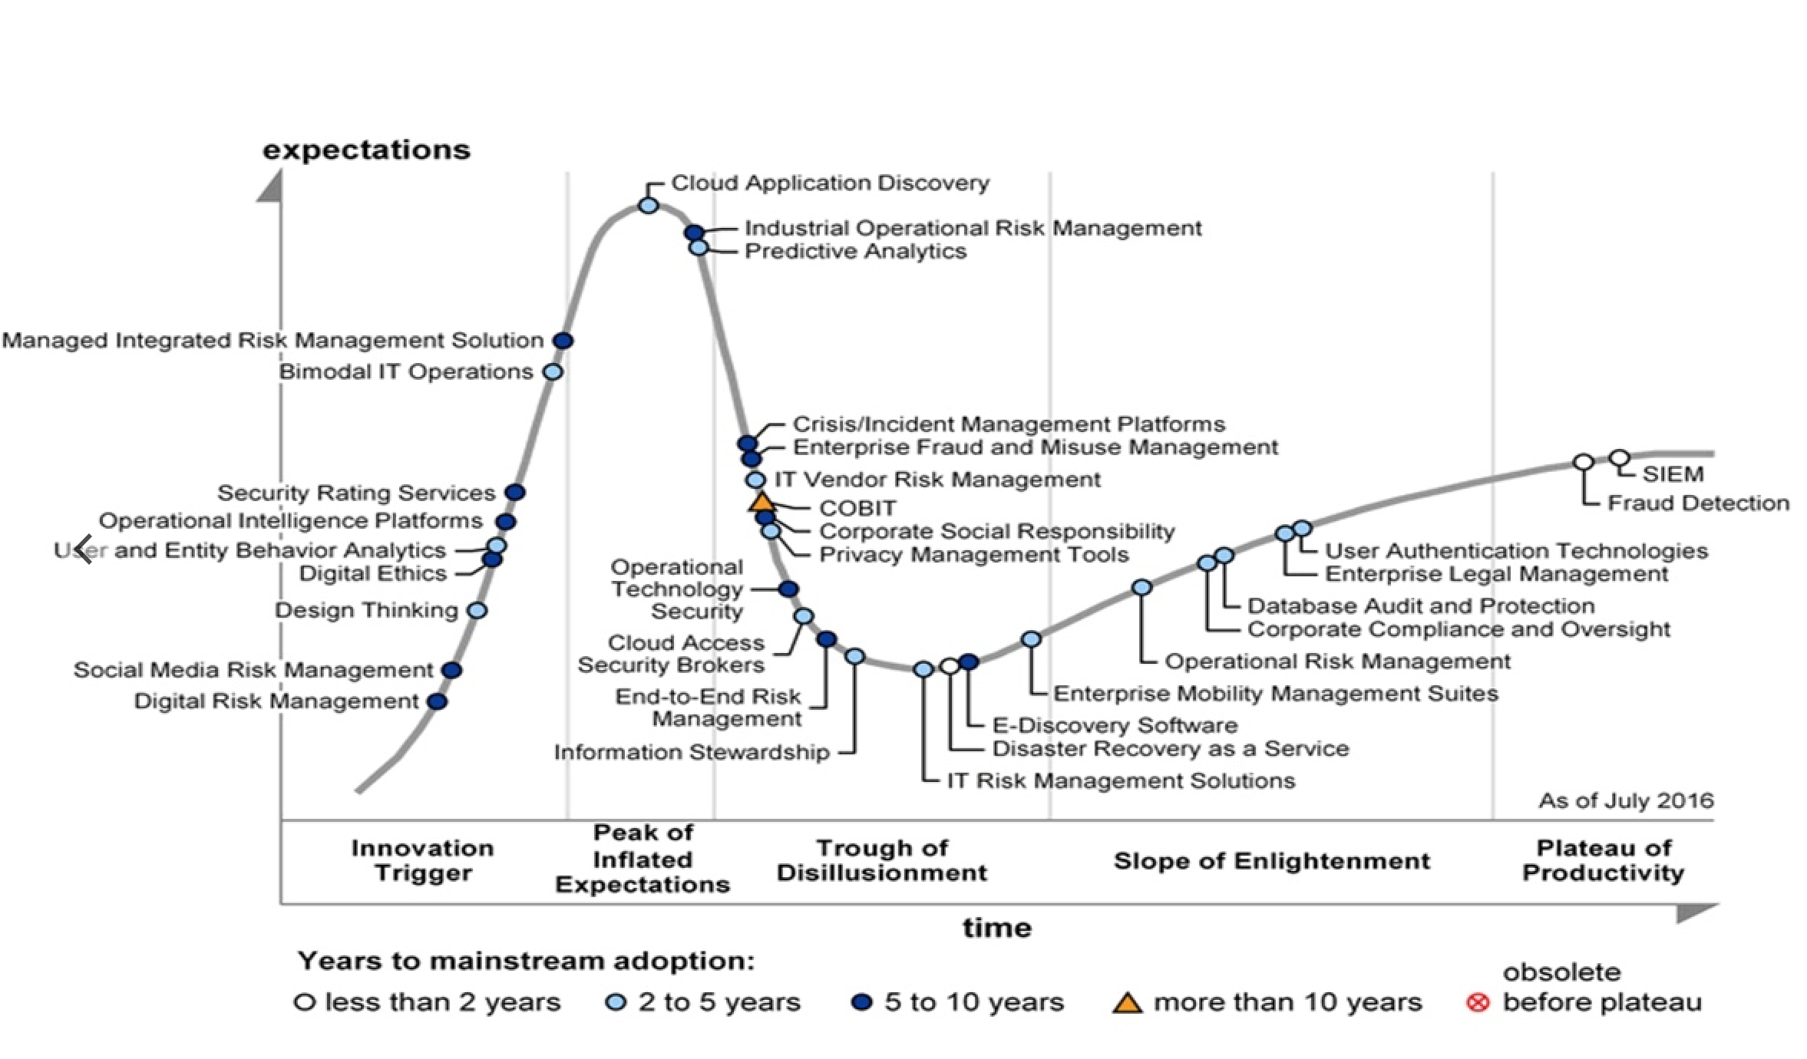
Gartner: Security Rating Service
Gartner’s new security rating service (SRS)
provide continuous, independent quantitative security analysis and scoring for organizational entities. The services gather data from a variety of public and private sources via passive and active (but nonintrusive) means, analyze the data using proprietary analysis and rate the entities using their own standard scoring methodologies. These tools can be used for internal security reporting and management and for third-party risk management.

Slide 4
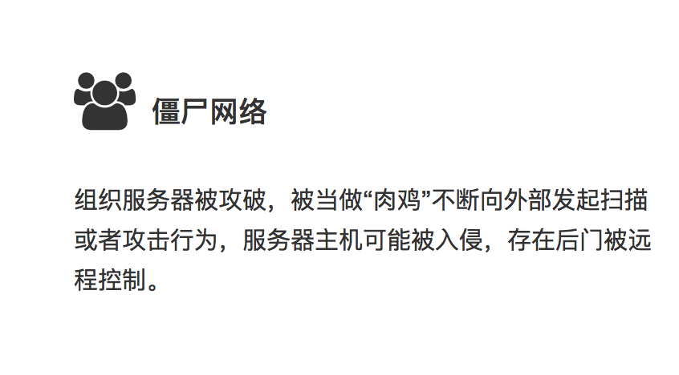
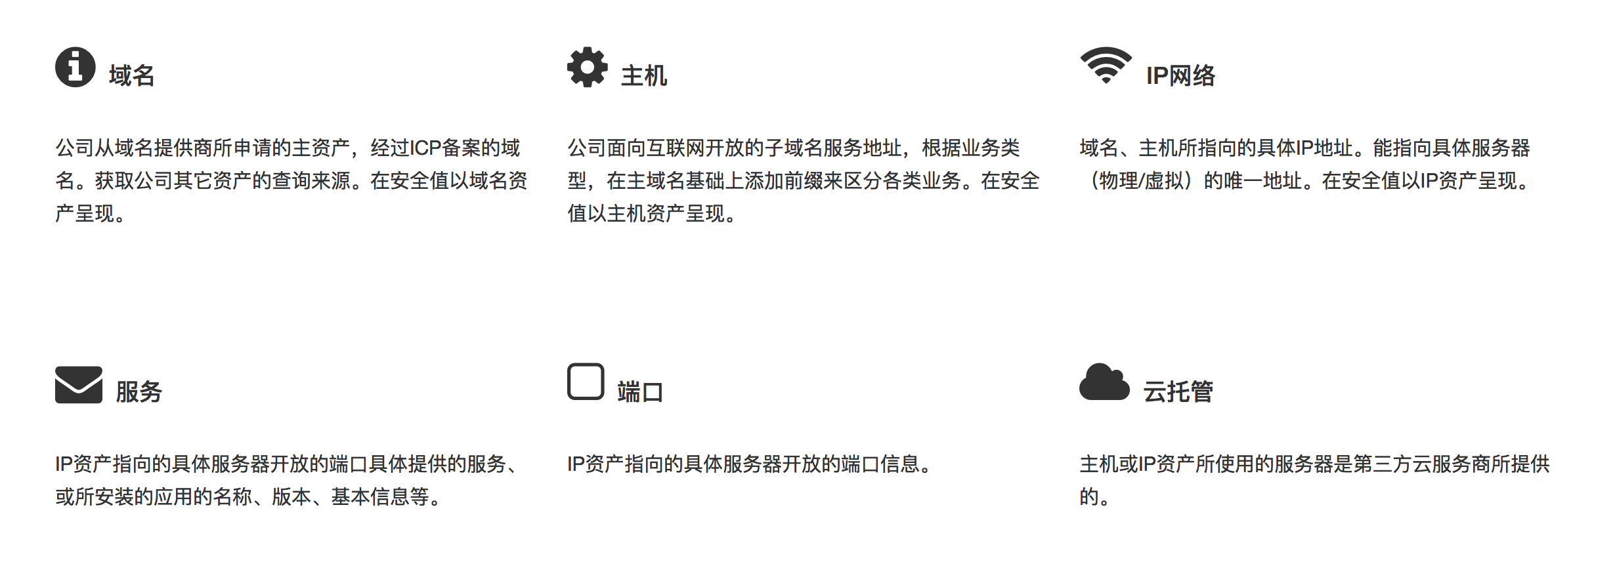
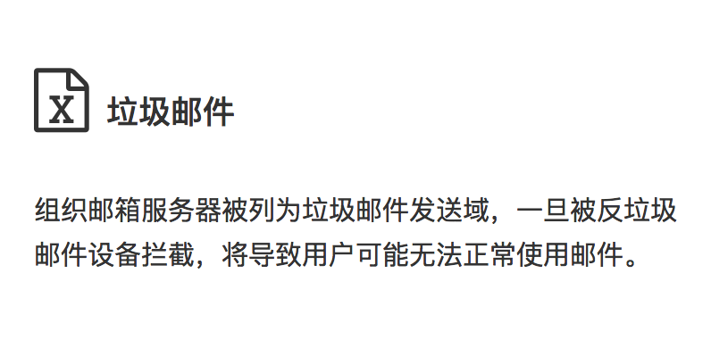
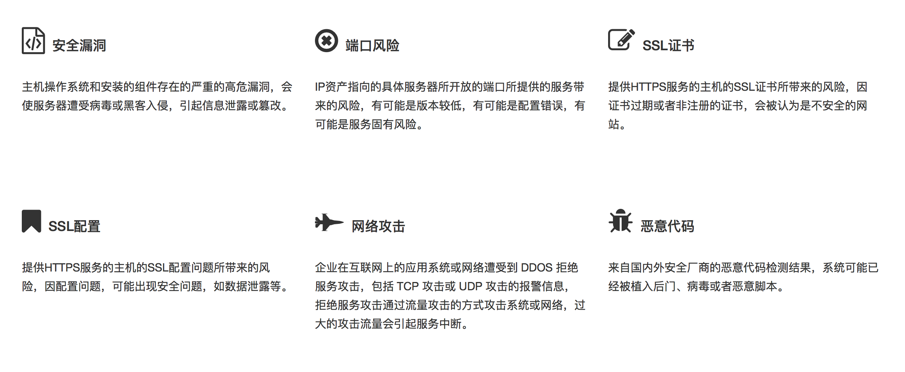
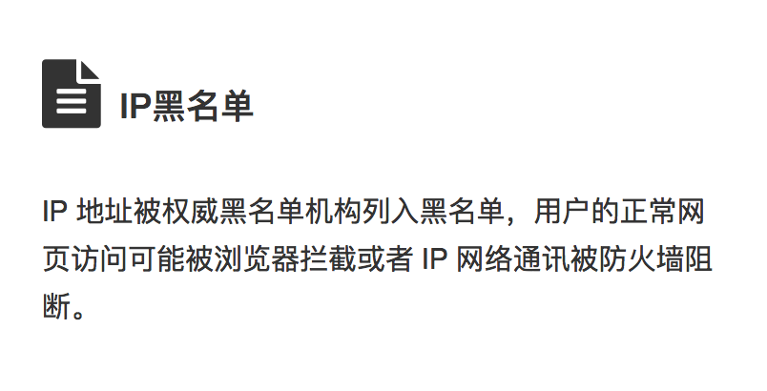
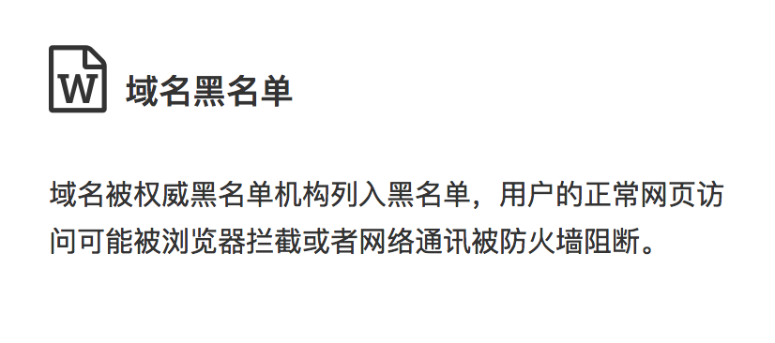
整合 100+ 数据源，11w+ 企业

Slide 5
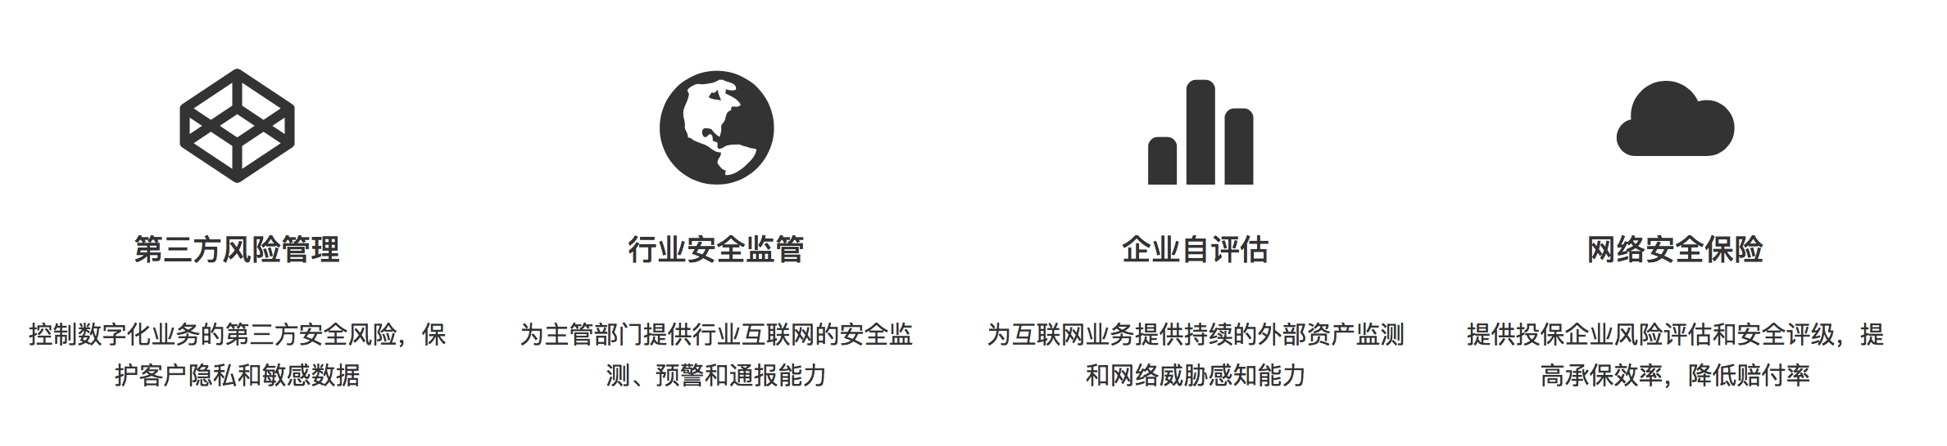
四个关键应用场景

Slide 6
场景一：
数字化供应链安全风险管理

Slide 7
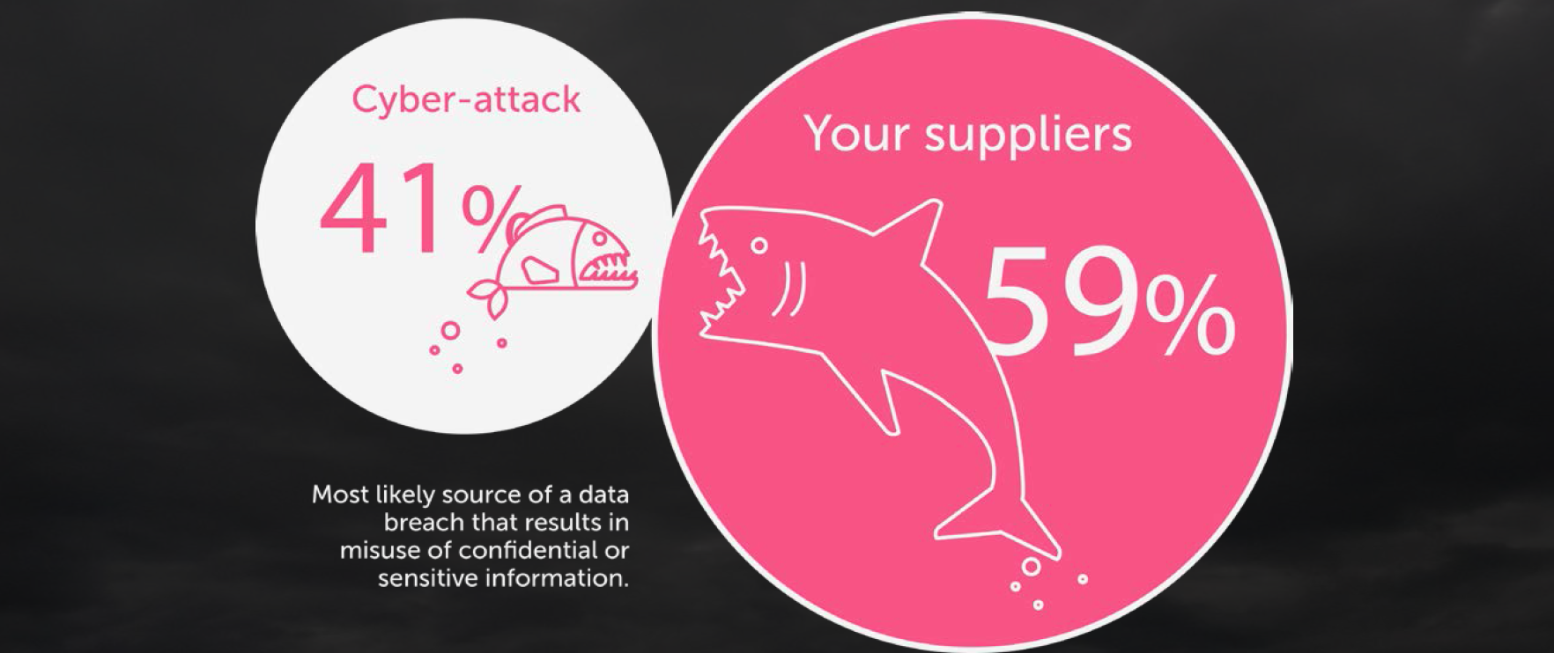
重新定义边界：
重要的数据在越来越多的第三方中传输
Supplier Activity Types
Business Process Outsourcing
External Data Collector
Consulting Services
Data Hosting
Data Processing
Legal Services
Hardware or Software Support
Commercial Software Vendor
Software as a Service (SaaS)
Independent Software Developer (ISV)
Gartner估计，到2020年，全球财富500强企业中有75％将把供应商风险管理视为董事会层面的举措，以降低品牌和声誉风险。

Slide 8
供应链安全风险管理案例
CIO眼中的信息安全水平
国内近千家供应商中触及PII的第三方供应商、分销商等就有百余家，涉及到了广告营销、电商运营、物流仓储、IT服务等多种外包服务，相关亿级PII数据。
内部IT安全
现场外包
第三方

Slide 9
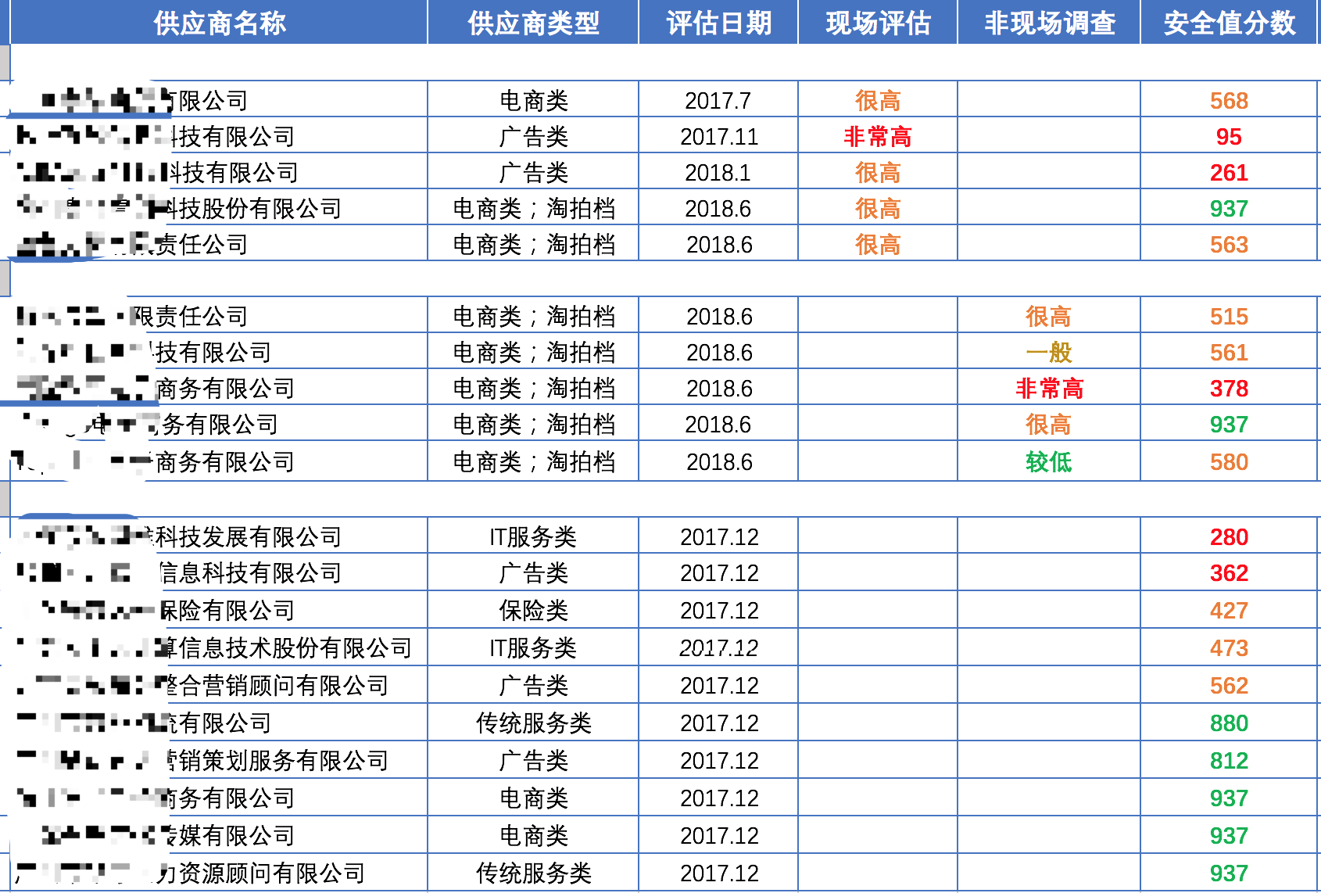

客观、持续、定量的供应商安全评价
517
485
190
237

Slide 10
场景二：
量化安全指标成为行业监管新手段

Slide 11
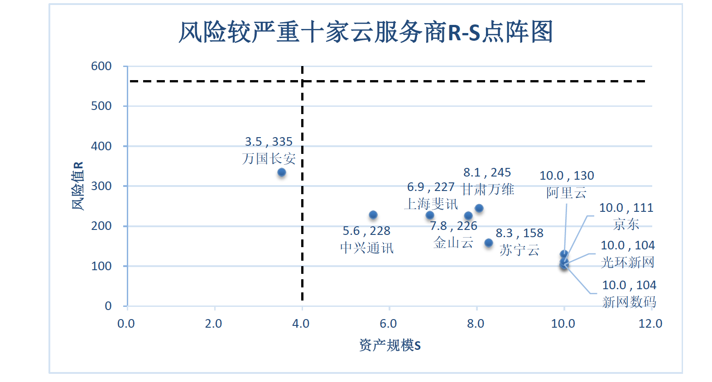
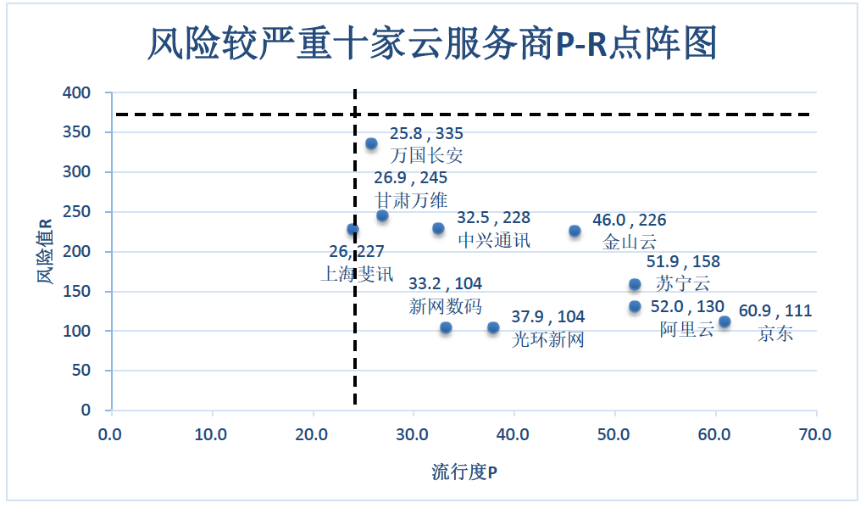
基于量化安全指标的行业分析
报告中抽样分析70家云服务提供商， 54家评分较低，处于网络风险的高危区域。本次采样的域名229个，主机108,991个，IP地址31,003个；网络风险共计243,261个，其中包括安全漏洞5,419个，网络攻击11,321次，僵尸网络226,110次，恶意代码362个。
来源《2018年中国云服务商网络风险报告》

Slide 12
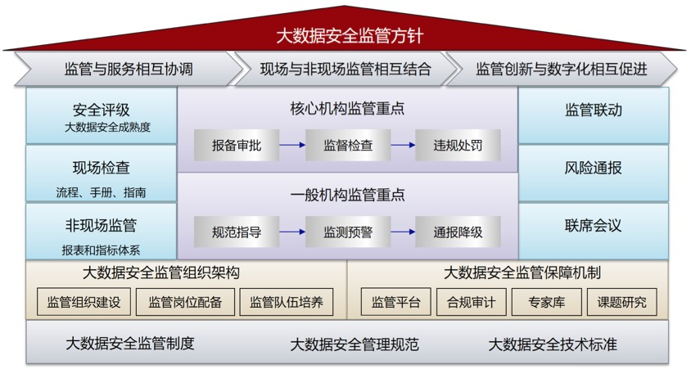
建立指标化的综合安全监管及评价体系

Slide 13
场景三：
企业风险量化与IT审计

Slide 14
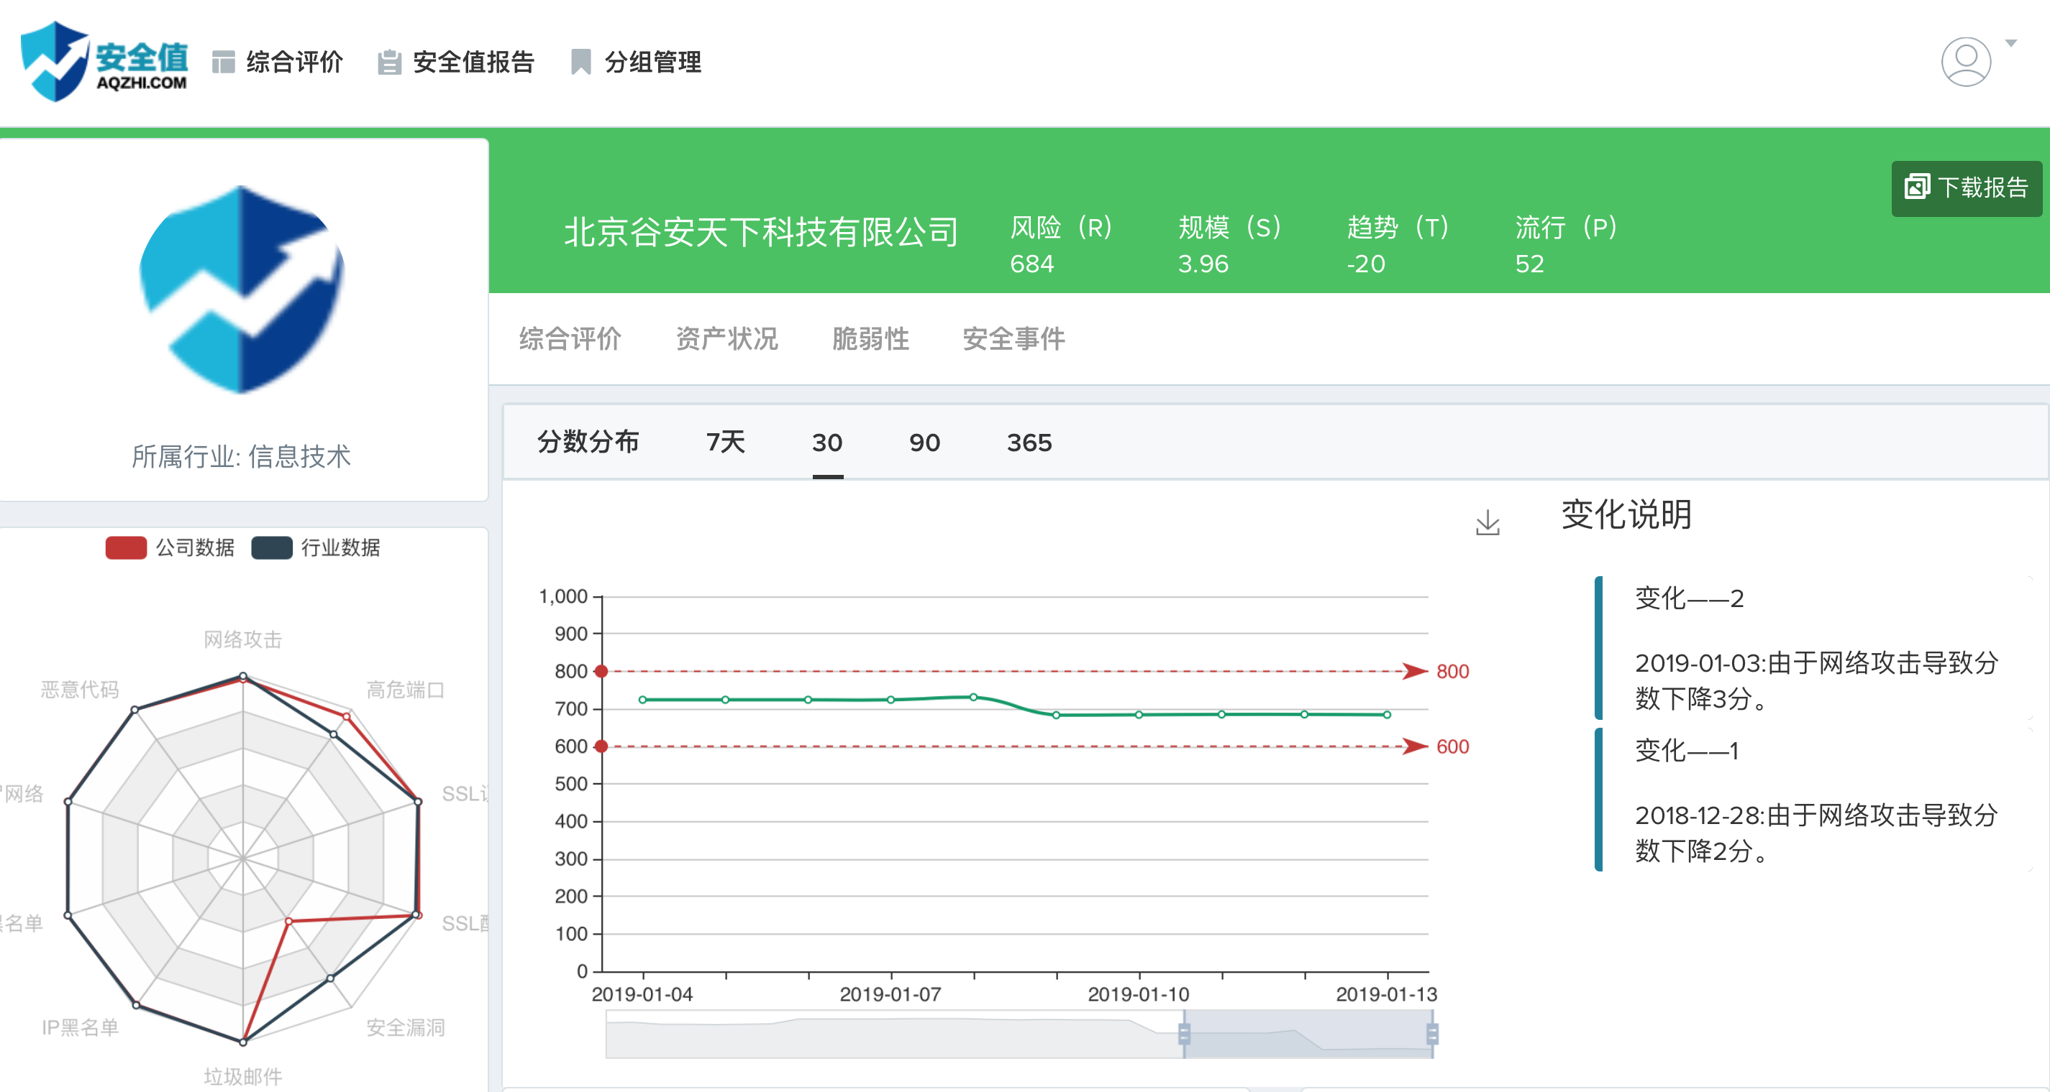
企业高管希望了解自身与行业标杆的差异

Slide 15
场景四：
网络安全保险与量化风险模型

Slide 16
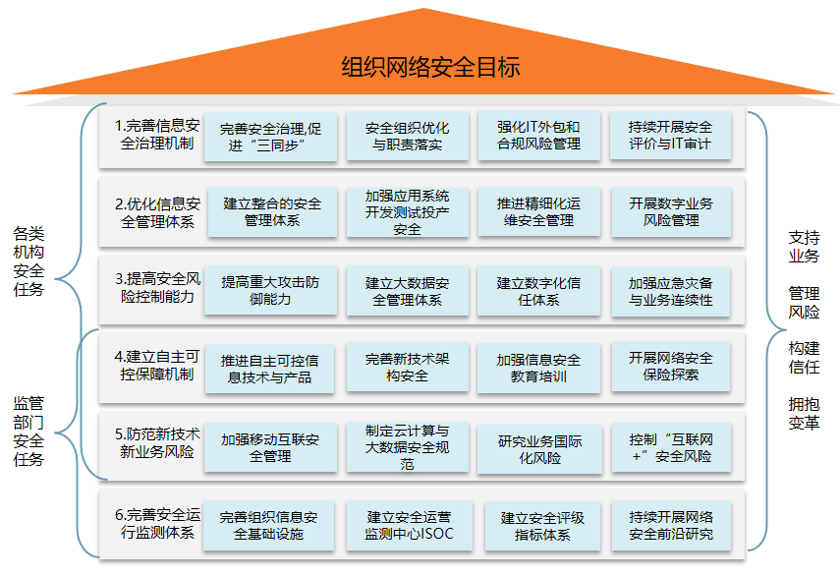
网络安全保险现状
据 “劳合社城市风险指数报告”显示，在2015年至2025这十年间，网络攻击引发的全球潜在经济损失可能高达2940亿美元。另据普华永道发布的报告《保险2020与超越：从网络弹性中获取红利》预测，到2020年将增至75亿美元。
当前在网络安全保险方面目前只有外资机构，例如苏黎世财产保险（中国）、安联财产保险（中国）和美亚财产保险公司推动力度较大，近期国内机构开始入场，例如平安产险、阳光产险、众安保险等。
结论：国内主管部门已经开始认识到网络安全保险的重要作用，正推进逐步完善网络安全保险的保障机制。

Slide 17
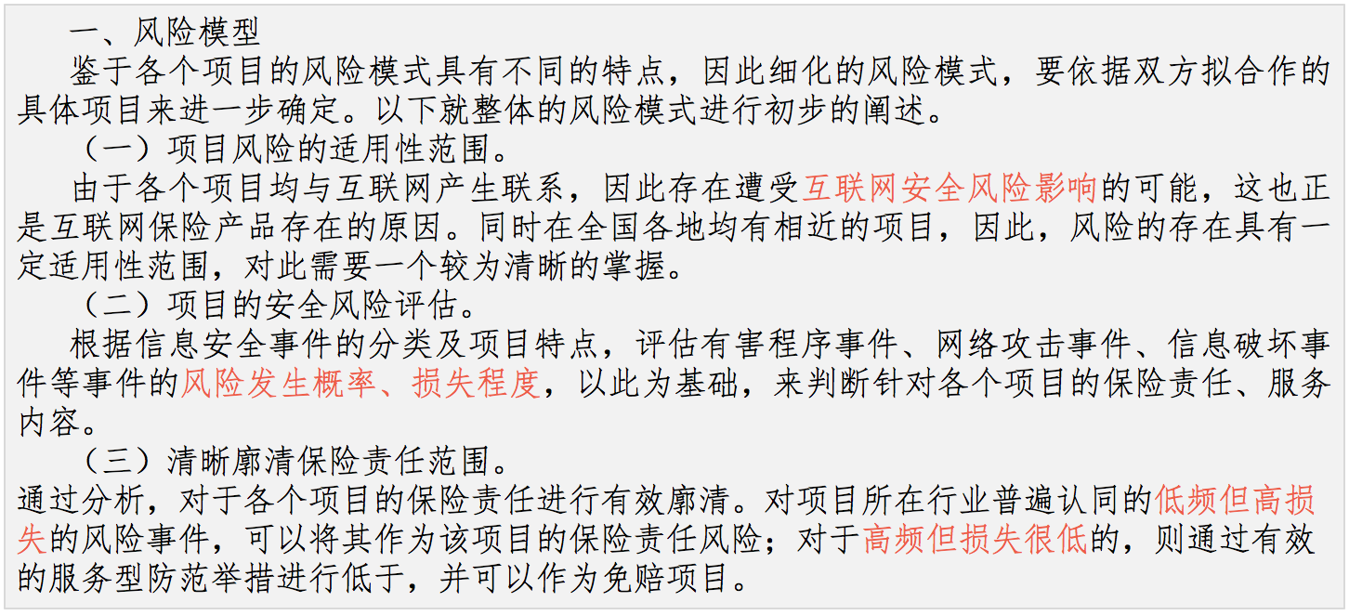
网络安全保险风险模型的迫切需求
来自某保险公司精算师的需求：

Slide 18

谢谢观赏！

